Slide 1
第 4章 AT89S51的中断系统

Slide 2
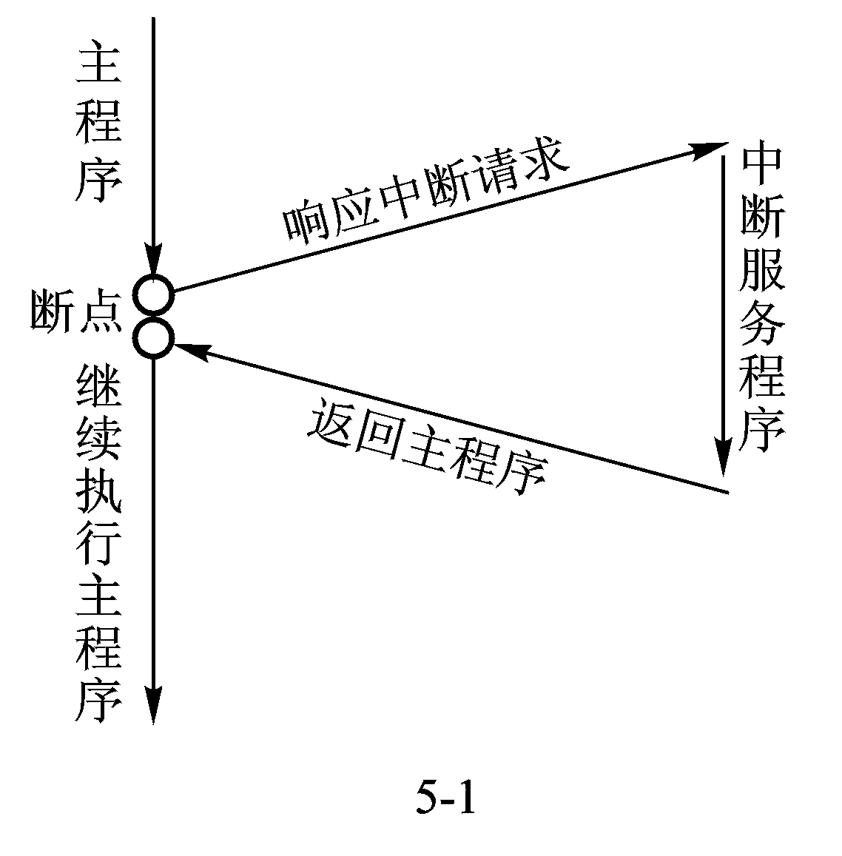
4.1 中断的概念
中断：用于实时测控 －对应－软件查询方式

Slide 3
4.2 AT89S51中断系统的结构
中断系统结构示意图如下图所示。
5个中断源，两级优先级。

Slide 4
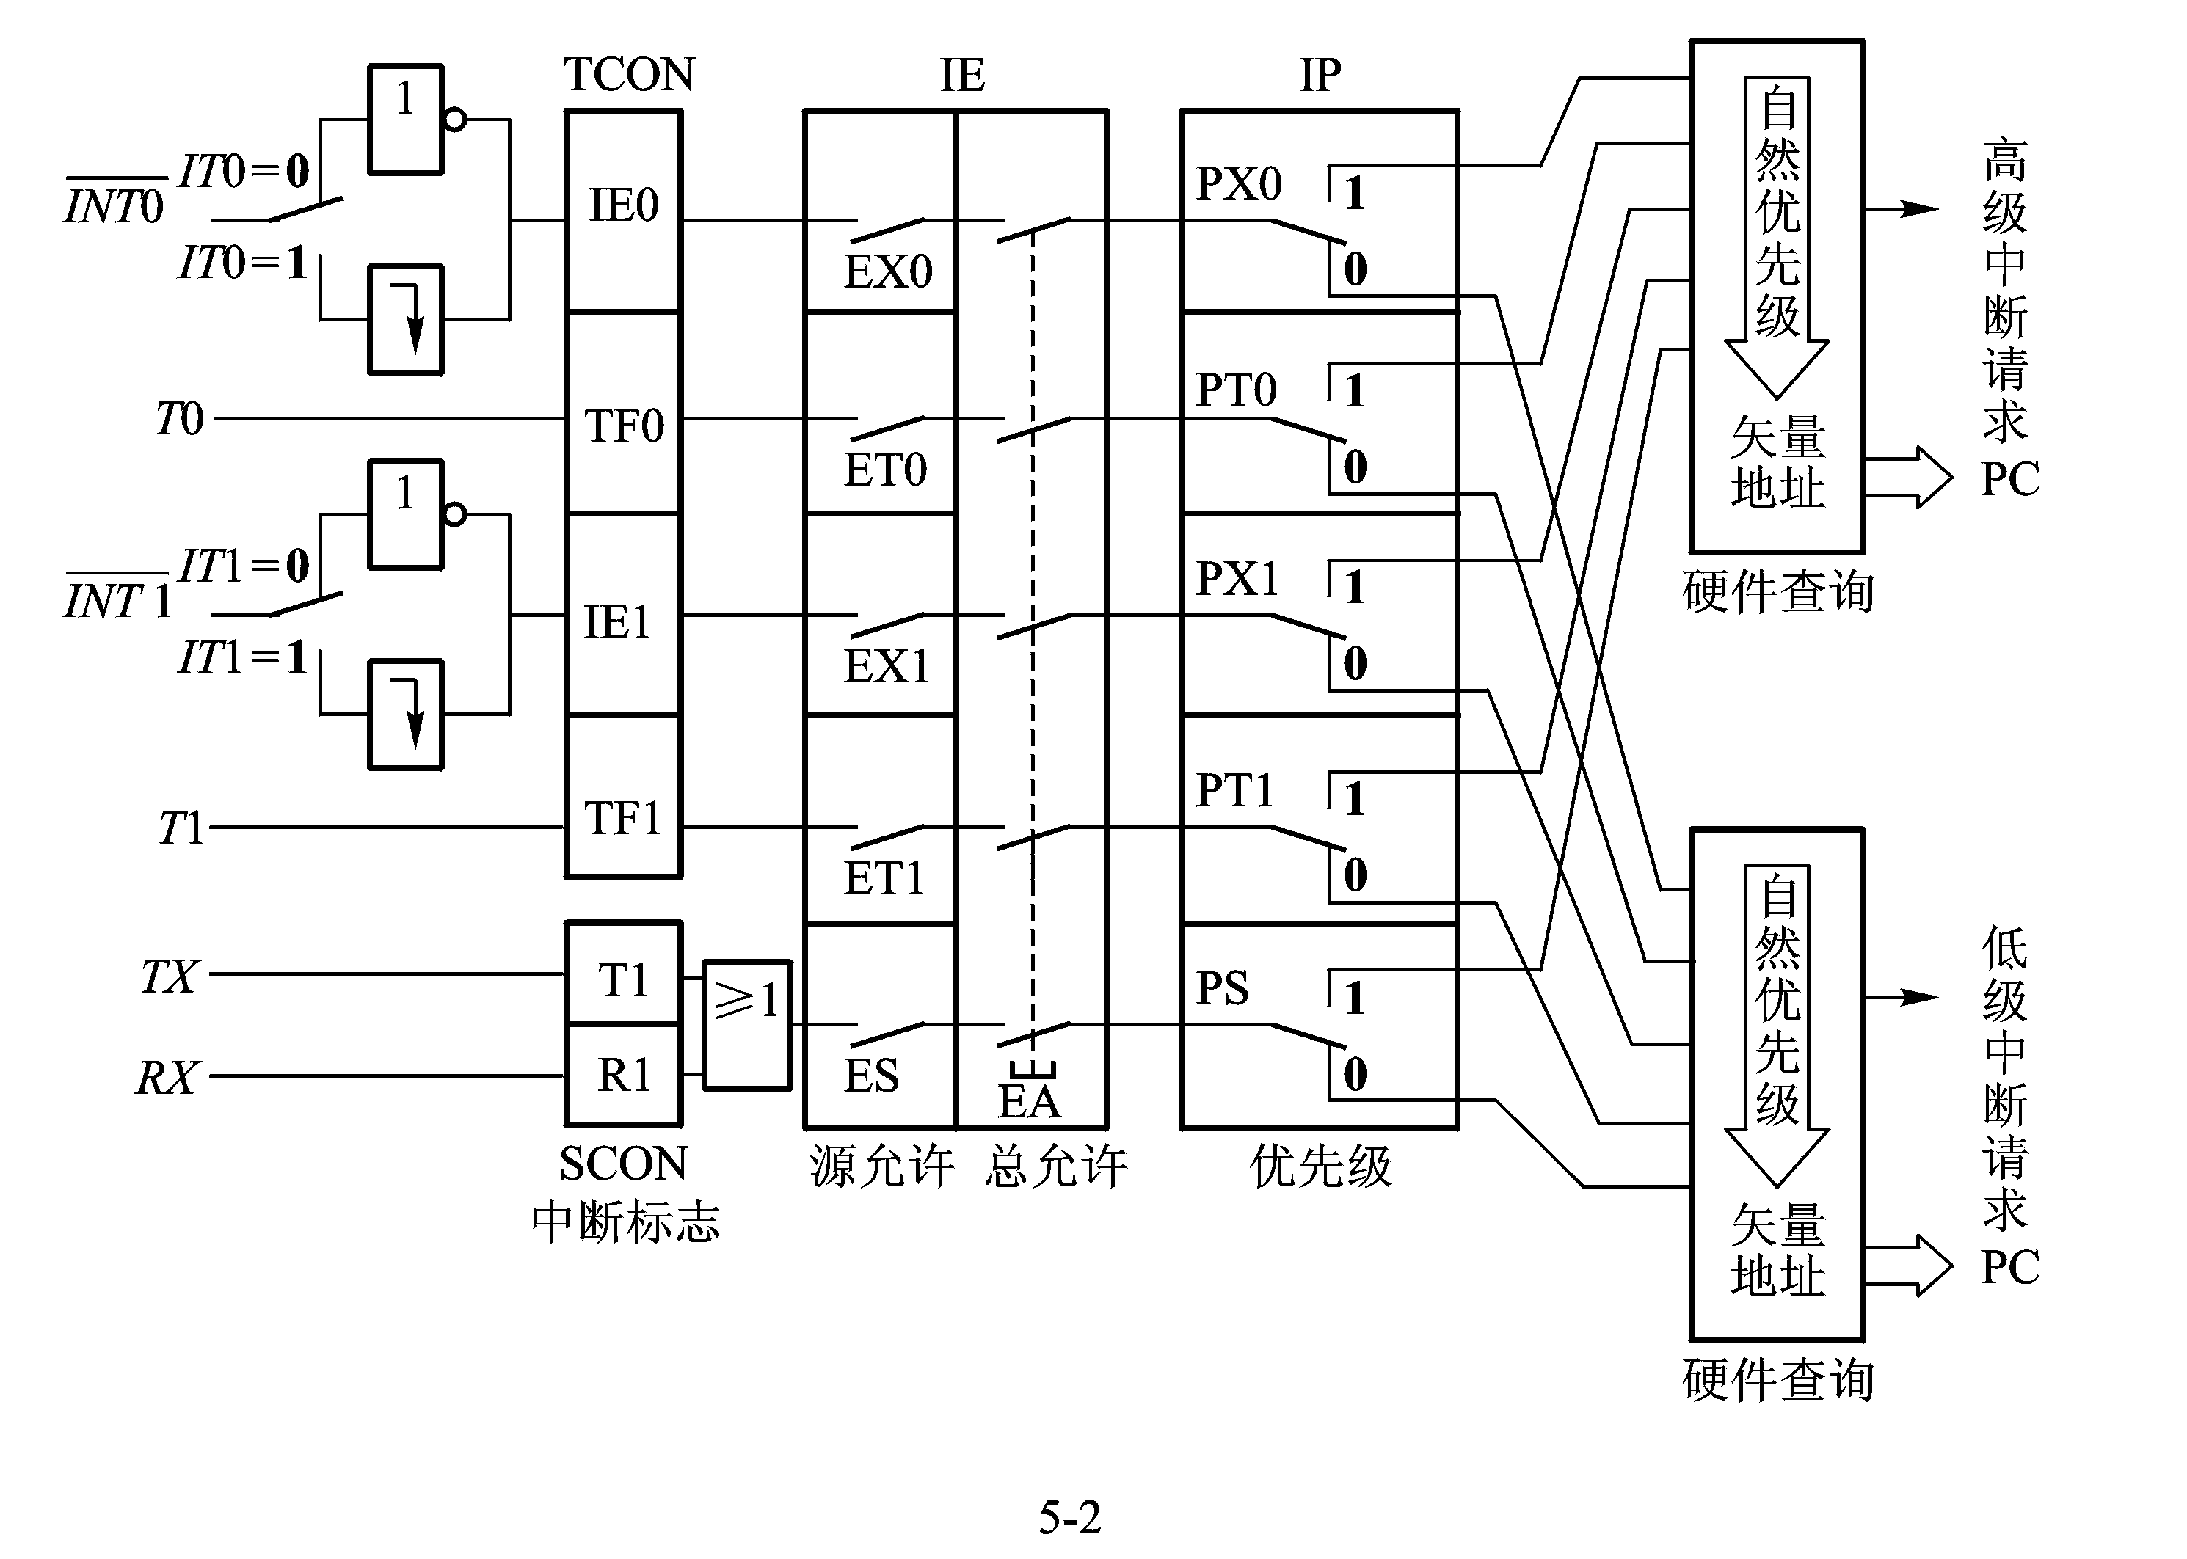
中断标志
寄存器
中断允许寄存器
中断优先级
寄存器

Slide 5


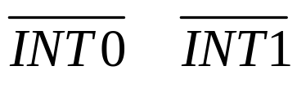
从图可见：AT89S51有
5个中断源：
, T0, , T1, (TX,RX)
对应的中断标志：
IE0, TF0, IE1 , TF1, (TI,RI)
TCON
SCON
“1”为允许
中断允许寄存器IE：
总允许EA
EX0, ET0, EX1 , ET1, ES
“1”为高优先级
中断优先级寄存器IP：
PX0, PT0, PX1 , PT1, PS
2级优先级： “1”高优先级 “0”低优先级
＋自然优先级 高 低
IT0 0 电平触发方式
IT1 选择 触发方式 1 触发方式

Slide 6



4.3 与中断有关的4个寄存器
AT89S51中断源共有5个 ：
（1） —引脚 输入，中断请求标志为IE0。
（2） —引脚 输入，中断请求标志为IE1。
（3）定时器/计数器T0溢出中断请求，中断请求标志为TF0。
（4）定时器/计数器T1溢出中断请求，中断请求标志为TF1。
（5）串行口中断请求，中断请求标志为TI或RI。
由特殊功能寄存器TCON和SCON的相应位锁存。

Slide 7
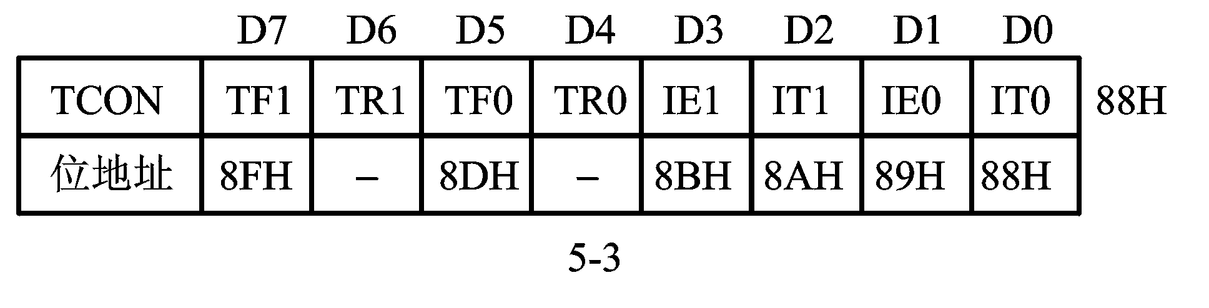


1、TCON：定时器/计数器的控制寄存器
T1
T0
T1的溢出中断请求标志位TF1,
T1溢出时置位，向CPU申请中断
外部中断请求标志位
若INT0引脚上有中断来，置IE1,否则清0
外部中断触发方式
当89S51复位后，TCON=0
IT0=0，为电平触发方式。低电平有效
IT0=1，为跳沿触发方式。负跳沿有效

Slide 8
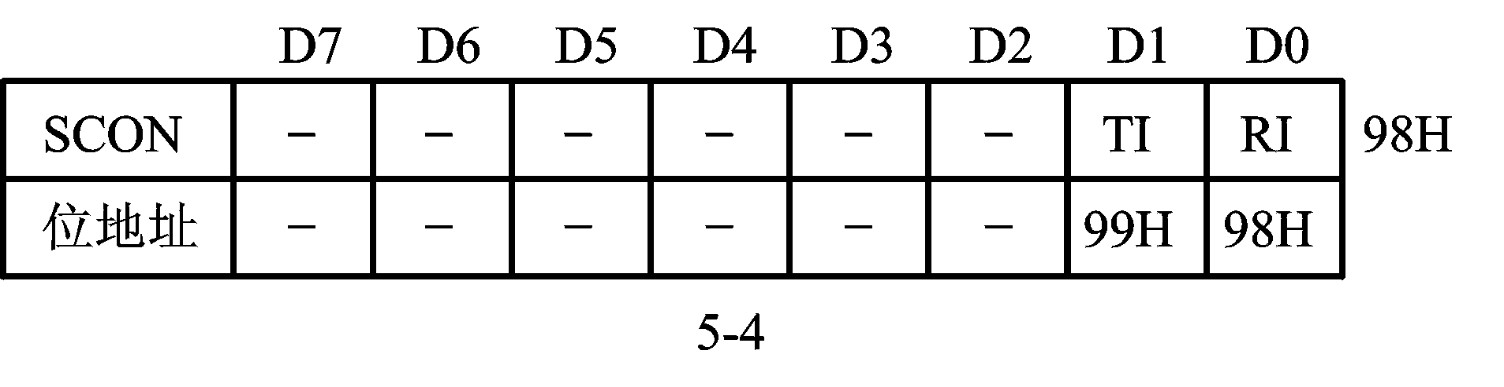
2、SCON：串行口控制寄存器。
发送
中断
接收
中断
TI----发送中断。CPU将1Byte写入SBUF时，就启动1帧串行数据的发送，每发送完一帧串行数据后，硬件自动置TI。CPU响应中断，注意CPU不清除TI标志，TI必须由软件清“0”（一般在中断服务程序中）。
RI—接收中断。串口接收完1个Byte数据到SBUF时，硬件自动置RI，通知CPU可以来取数据。同TI，须软件清“0”。

Slide 9
例：查询方式
    MOV SBUF ,A
send: JNB TI, send
        CLR TI
recive: JNB RI, recive
        CLR RI
        MOV A,SBUF

Slide 10
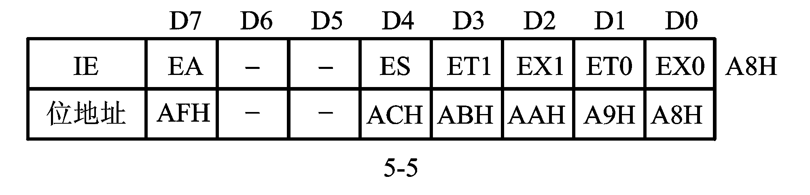
3、 中断允许寄存器IE
EA:中断总允许
EA=0，关闭所有可屏蔽中断。
EA=1，开中断
EX0,ET0,EX1,ET1,ES 5个中断分别的允许控制位。
“0”关
“1”开
复位时，IE＝0。
若要开某一中断，必须此中断允许位为1且EA=1。
可用位操作或字节操作

Slide 11
例 若允许片内2个定时器/计数器中断，禁止其它中断源的中断请求。编写设置IE的相应程序段
1）
CLR ES
CLR EX1
CLR EX0
SETB ET0
SETB ET1
SETB EA
2）
MOV IE，#8AH

Slide 12
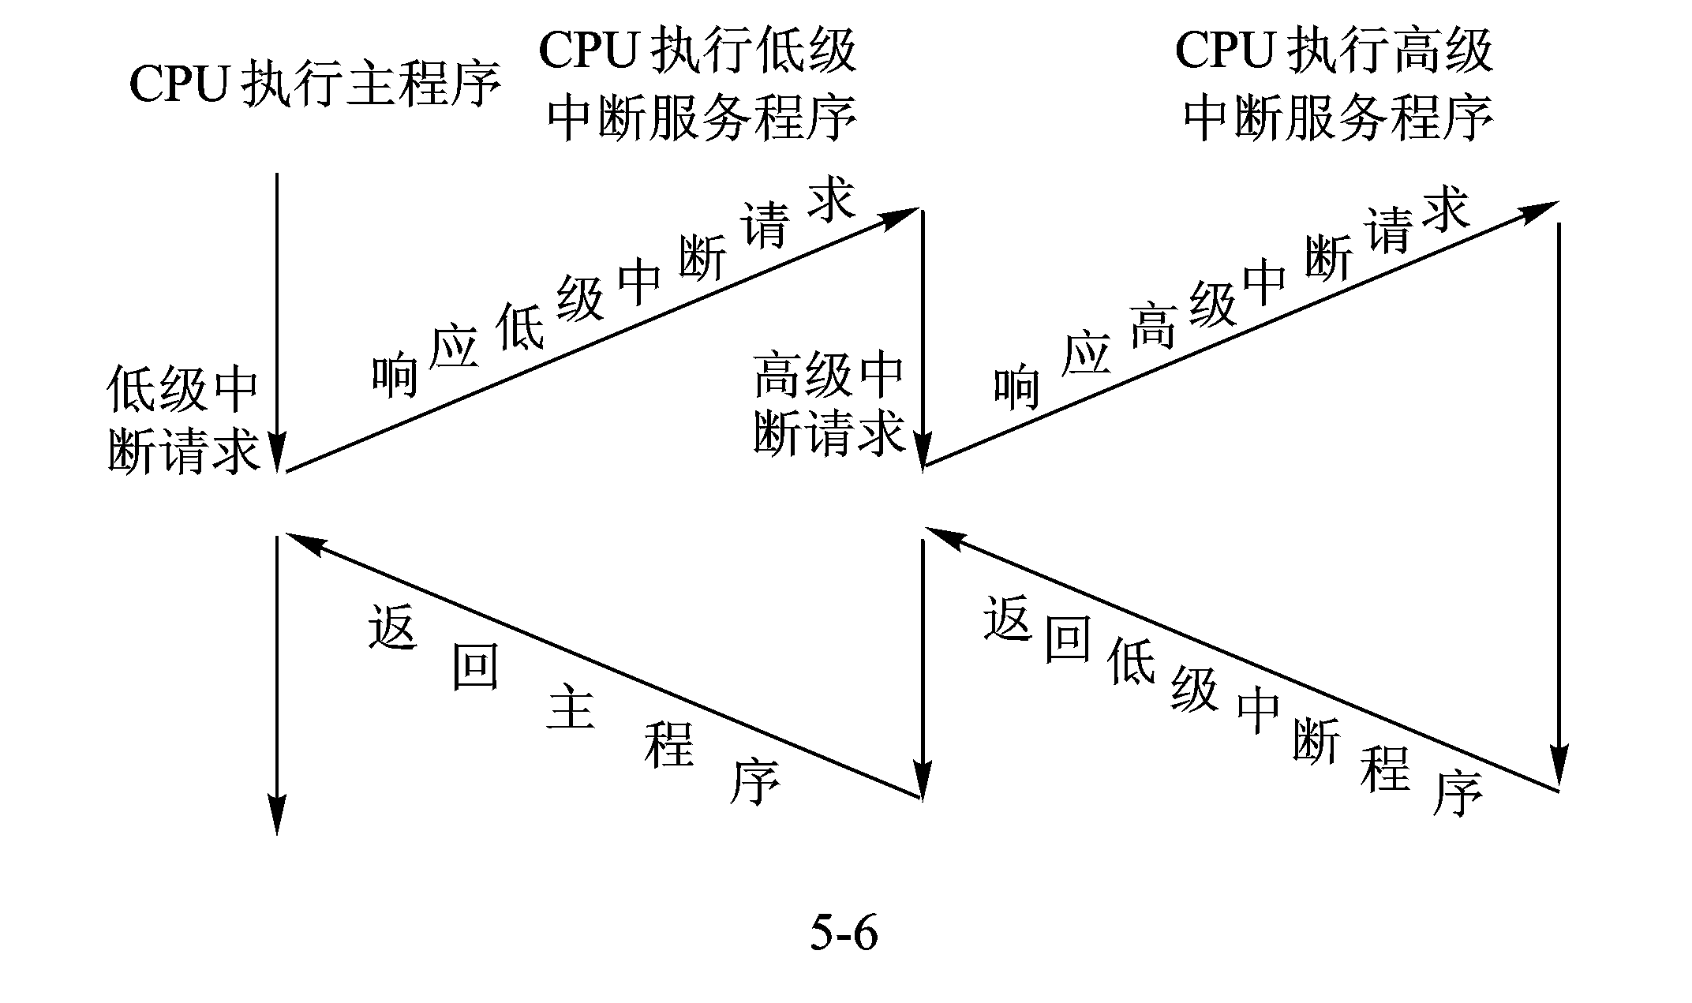
4. 中断优先级寄存器IP
2级＋自然优先级
中断嵌套的概念及原则：

Slide 13
原则：
（1）多个中断请求时，先响应高级中断，后响应低级中断
（2）低级中断可被高级中断中断，反之则不能。（同级也不行）

Slide 14
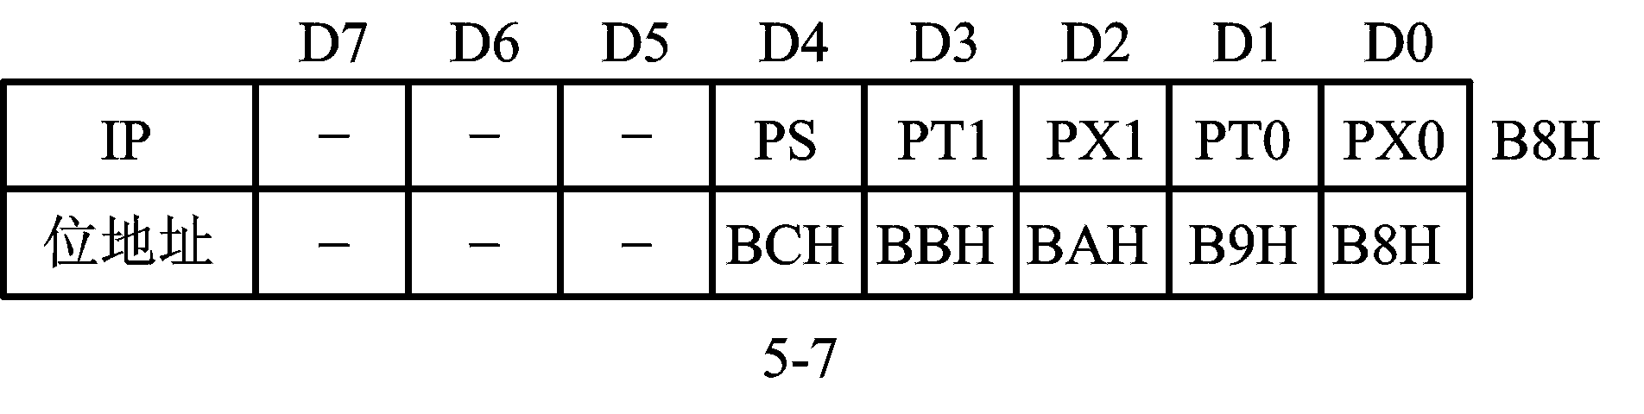
中断优先级寄存器IP
1：高优先级中断；
0：低优先级中断。
复位时，IP=0
当同时有同一级中断请求时，
按自然优先级顺序响应
中断源 中断级别
外部中断0 最高
T0溢出中断
外部中断1
T1溢出中断
串行口中断 最低

Slide 15
例 设置IP寄存器的初始值，使2个外中断请求为高优先级，其它中断请求为低优先级。
（1）用位操作指令
SETB PX0
SETB PX1
CLR PS
CLR PT0
CLR PT1
（2）用字节操作指令
MOV IP，#05H

Slide 16
4.4 中断响应过程
1、响应中断请求的条件：
（1） 该中断源发出中断请求，即相应的中断请求标志为“1”。（IE0,TF0,IE1,TF1,RI,TI)
（2） 总允许EA=1
（3）该中断允许位=1
（4）无同级或更高级中断正在被服务。
2、中断响应原理：

Slide 17
2、以下几种情况中断请求被封锁，CPU丢弃中断查询结果：
（1）CPU正在处理同级的或更高优先级的中断。
（2）所查询的机器周期不是当前正在执行指令的最后一个机器周期。只有在当前指令执行完毕后，才能进行中断响应。[当前指令必须执行完毕]
（3）正在执行的指令是RETI或是访问IE或IP的指令。需要再去执行完一条指令，才能响应新的中断请求。

Slide 18

4.5 外部中断的触发方式选择 （理解）
1、 电平触发方式 低电平有效
外部中断申请触发器的状态随CPU在每个机器周期采样到的
线上电平变化而变化。响应速度较快，适合于外部中断以低电平输入且中断服务程序能清除外部中断请求源的情况。
2 跳沿触发方式 负跳变有效
外部中断申请触发器能锁存外部中断输入线上的负跳变直到CPU响应此中断，该标志才清0。这样不会丢失中断，但输入的负脉冲宽度至少保持1个机器周期。

Slide 19
4.6 中断请求的撤消 （重要）
1．TO,T1中断请求的撤消
(TF0 TF1)
自动撤销
2．串行中断RI,TI的撤消
必须在中断服务程序中用软件清除
CLR TI
CLR RI

Slide 20
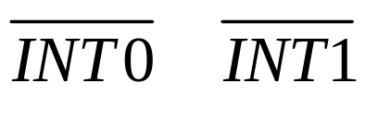
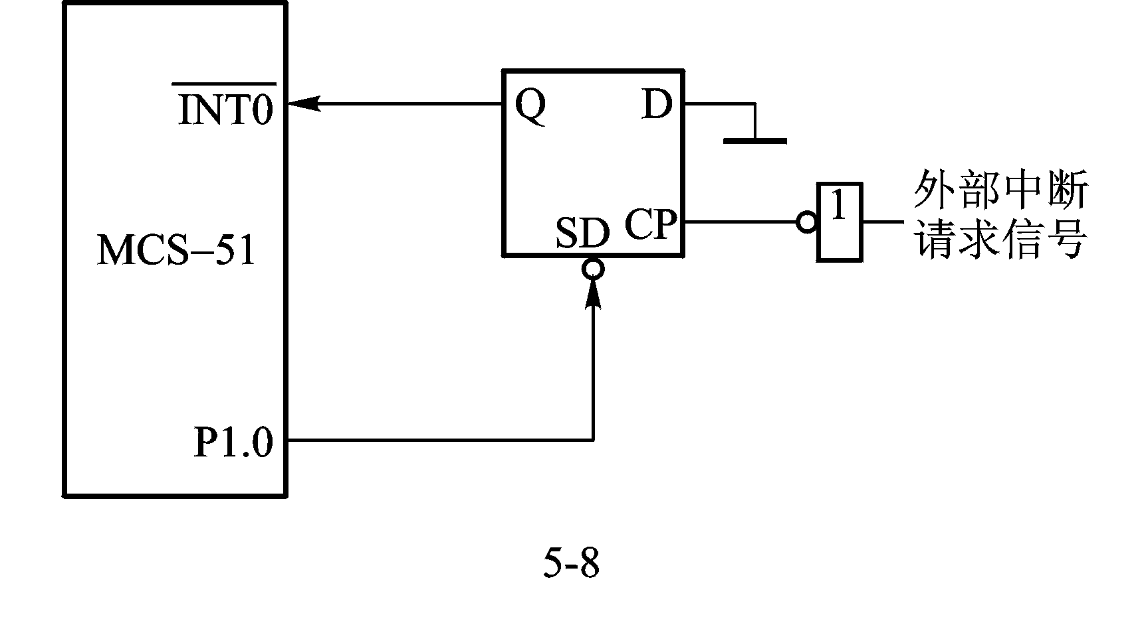
3． 中断请求的撤消（2项内容：中断标志位的清0和外部中断信号的撤销）
自动撤消
（1）跳沿触发方式：
（2）电平触发方式：标志位自动撤销，外中断信号需程序员撤销，可加如下撤销电路

Slide 21
INTO中断响应后,只要P1.0端输出一个负脉冲就可以使D触发器置“1”，从而撤消了低电平的中断请求信号。故加软件（在中断服务程序中）加：
SETB P1.0
CLR P1.0
电平方式的外部中断请求信号的完全撤消，是通过软硬件相结合的方法来实现的。

Slide 22
4.7 中断服务程序的设计
1、中断服务程序设计的基本任务
（1）设置IE。
（2）设置IP。
（3）若是外部中断源，设置IT0,TT1触发
方式。
（4）编写中断服务程序。
主程序初始化部分

Slide 23
例 假设允许外部中断0中断，并设定它为高级中断，其它中断源为低级中断，采用跳沿触发方式。编写初始化程序段：
解：
SETB EA
SETB EX0
SETB PX0
SETB IT0

Slide 24
2、采用中断时的主程序结构
ORG 0000H
LJMP MAIN
ORG 中断入口地址
LJMP INT
⋮
ORG XXXXH
MAIN：主 程 序
INT：中断服务程序
多个中断
多个

Slide 25
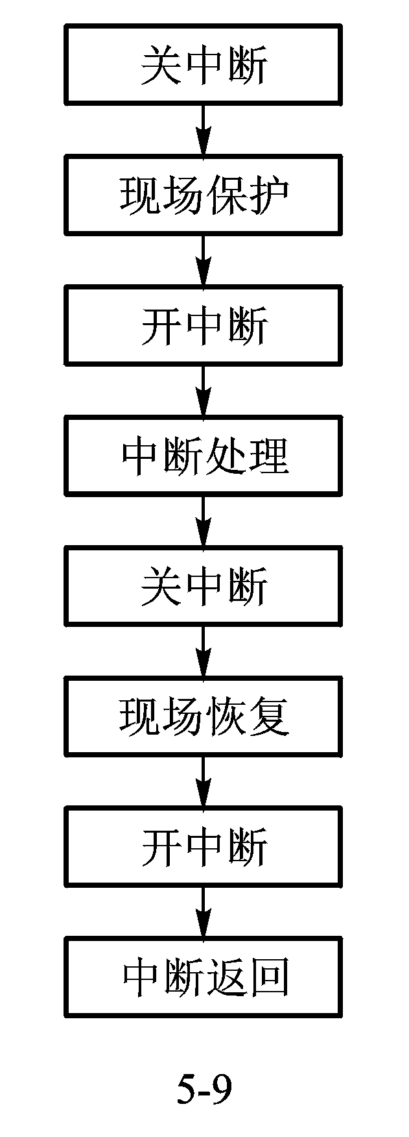
3、中断服务程序的流程

Slide 26
一个典型的中断服务程序如下：
INT： CLR EA
PUSH PSW
PUSH ACC
SETB EA
中断处理程序段
CLR EA
POP ACC
POP PSW
SETB EA
RETI

Slide 27
4.8 多个外部中断源系统设计
外部中断源不够用时，扩充外部中断源的方法
1、 硬件+软件查询结合的方法 （多个外部中断的排队问题）

Slide 28
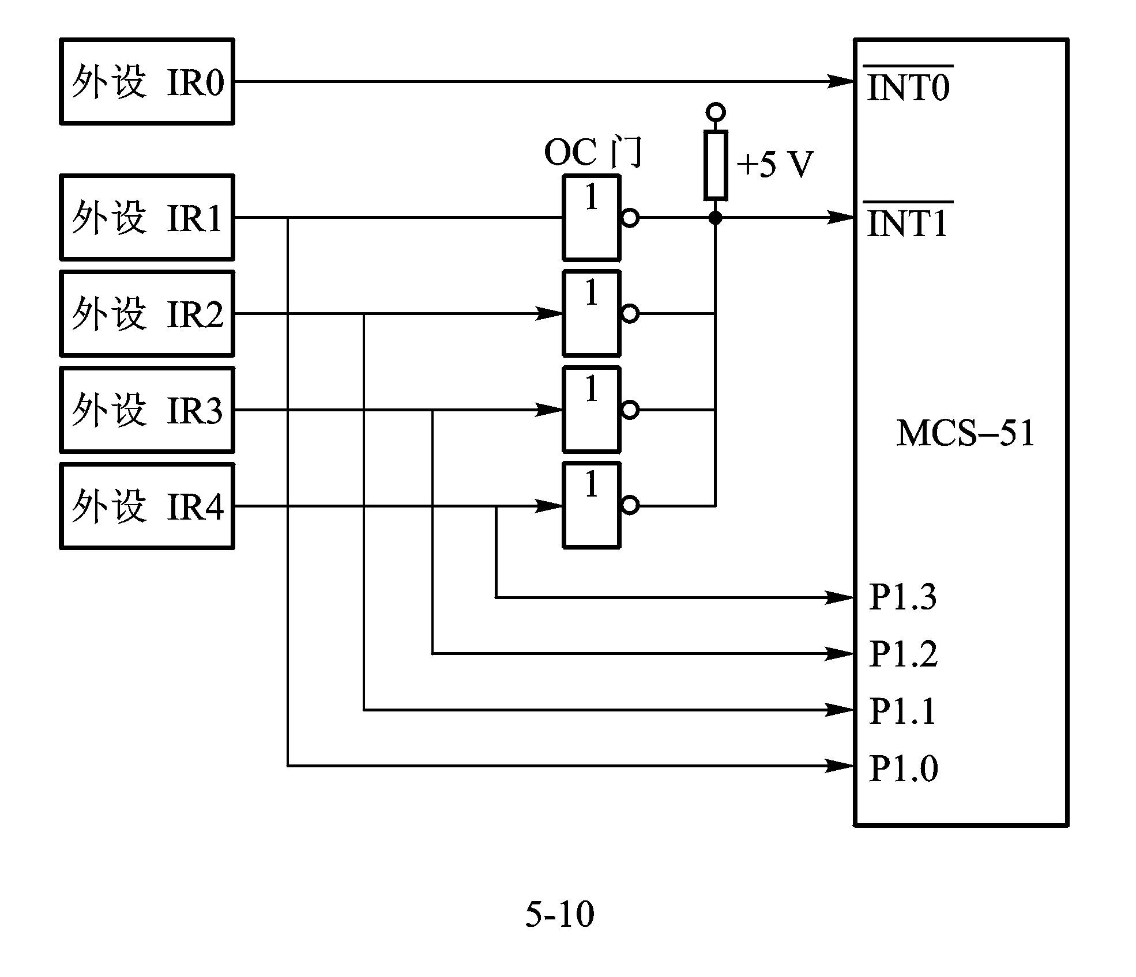
例：如下电路＋软件实现5个外部中断源。 5个外部中断源的排队顺序为?

Slide 29
ORG 0013H ； INT1的中断入口
LJMP INT1 ；
┇
INT1: PUSH PSW ；保护现场
PUSH ACC
JB P1.0,IR1 ；P1.0高，IR1有请求
JB P1.1,IR2 ；P1.1高，IR2有请求
JB P1.2,IR3 ；P1.2高，IR3有请求
JB P1.3,IR4 ；P1.3高，IR4有请求
INTIR: POP ACC ；恢复现场
POP PSW
RETI ；中断返回

Slide 30
2、 定时器/计数器作为外部中断源的使用方法
方法：
将T0/T1设置为方式2外部计数工作模式，TH0/TL0初值设为0FFH，允许T0/T1中断。当然外部中断从T0/T1引脚引入
ORG 0000H
AJMP IINI
………………
IINI: MOV TMOD，#06H
MOV TL0，#0FFH
MOV TH0，#0FFH
SETB TR0 ；启动T0，开始计数
SETB ET0
SETB EA

Slide 31
IR1: IR1的中断处理程序
AJMP INTIR ；
IR2: IR2的中断处理程序
AJMP INTIR ；
IR3: IR3的中断处理程序
AJMP INTIR ；
IR4: IR4的中断处理程序
AJMP INTIR ；

